Slide 1
Testitapausten suunnittelu
Altom Oy / 22.-23.4.2015
Maaret Pyhäjärvi| <maaret@iki.fi> | Twitter: maaretp
Testausasiantuntija @ Granlund Oy | Kouluttaja @ Altom | Ohjelmistotestaus ry | TestausOSY | Agile Finland
Maaret Pyhäjärvi
Nimeä | Attribution (Finland)
http://creativecommons.org/licenses/by/1.0/fi/
http://creativecommons.org/licenses/by/1.0/fi/deed.en

Slide 2
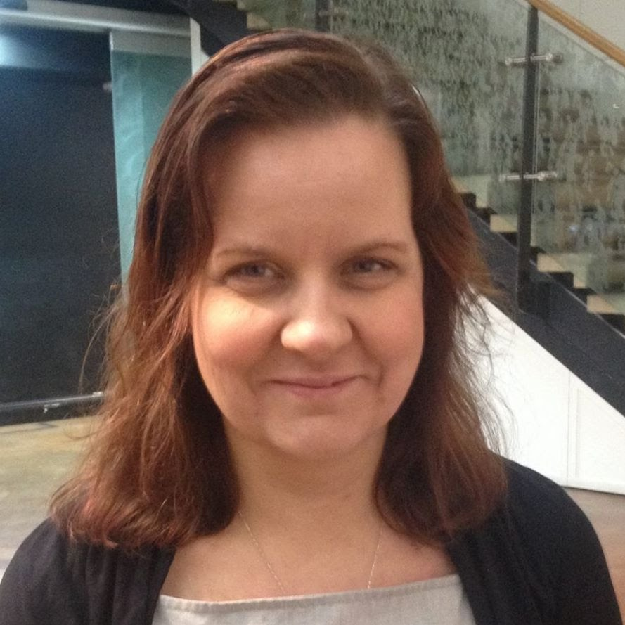





Kouluttajasta
Ohjelmistokehityksen asiantuntija testauspainotuksella ‘95 🡪
Eri rooleja (testaaja, testausvastaava, opettaja, projektipäällikkö, määrittelijä, kehittäjä)
Eri organisaatioita (Granlund, Ilmarinen, F-Secure, konsultoinnin asiakkaita …)
Onnistunut ja toimiva järjestelmä, ihmisten yhteistyö, jatkuva oppiminen

Slide 3
Materiaalista
Lisensoitu Creative Commons Tekijä mainittava lisenssillä
Kokonaisuutta tai osia saa uudelleenkäyttää ja muokata käyttöönsä
Mainittava ”perustuu Maaretin materiaaleihin”.
Myös kaupallinen käyttö sallittu
VISIO JA TAVOITTEET
Kehittämisresurssien hukkaan heittämisen välttäminen
Tekijänoikeuksien nimissä tuhlataan merkittävästi aikaa saman perustiedon uudelleenpaketoinnissa
Materiaalin todellinen arvo on esittäjissä
Käytännön omakohtaiset esimerkit ovat tärkeitä oppimiselle
Keskittyminen edistykseen
Uusi sisältö uuden muodon asemesta edistää testausalaa
Maaret Pyhäjärvi
Nimeä | Attribution (Finland)
http://creativecommons.org/licenses/by/1.0/fi/
http://creativecommons.org/licenses/by/1.0/fi/deed.en

Slide 4

Esittäytymiset
Organisaatio
Kokemus testauksesta ja testitapausten suunnittelusta
Odotukset kurssille

Slide 5

Mitä odottaa – käytännön järjestelyt
Aikataulu: 9-16 kahtena päivänä
Paljon keskustelua ja harjoituksia
Kysy tai kommentoi koska tahansa!
Valmistaudu tekemään töitä ryhmissä ja oppimaan muilta osallistujilta
Taukoilua: raitista ilmaa, kahvia, lounasta

Slide 6
PÄIVÄ 1
PÄIVÄ 2
Testaus, testitapaukset ja testaajana toimiminen
Työpaja: testauskohteena Boggle Flash
Testaustyön luonne ja merkitys / testausmatematiikan perusteet
Määrittelyt testauksen pohjana / määrittelyn limupeli
Testaajan ajattelumallit / kuinka testaisin tekstikentän
Määrittelyn mukaisen toiminnan testaus: pistelasku
Muistiinpanot testatessa
Testattavuuden merkitys
Testitapausten dokumentointi
Heuristinen testisuunnittelu: monipuolinen testauskohteen analysointi
Oikea-aikainen dokumentointi – valmistaudu ajoissa, älä unohda uusia oppeja!
Miltä oikeat testitapaukset näyttävät?
Harjoitus: testitapausten taso FreeMind Etsi ja korvaa -toiminnolle
SFDPOT – testattavan ominaisuuden analysointi
Monipuolisen ajattelun harjoittaminen, monipuoliset heuristiikat
Harjoitus: Soveltaminen Freemind Etsi ja korvaa -toiminnolle
Regressiotestaus
Testaaminen vs. korjaaminen
Toimivia regressiotestausmalleja
Harjoitus: regressiotestien valinta annetusta testitapausmäärittelystä
Riskiperusteinen testisuunnittelu: lunttilapulla alkuun ja monipuolinen ymmärrys virheistä
Lunttilappu: 2 A4:sta testauksen tiivistettyä kansanviisautta
Virheiden tunnistamisen kyky, esimerkkejä virheistä
Harjoitus: mistä tietää että asennus toimii?
Testitapausten hallinnan välinetuki
Testitapausten varastointi uudelleenkäyttöön ja suorituksen hallinta
Testauksen aikaiset muistiinpanot
Kaupalliset ja avoimen lähdekoodin vaihtoehdot
Arvo-alueisiin perustuva testisuunnittelu
Testaustyömaan ymmärtämisestä testitapausten tehokäyttöön
Toimintojen laajentaminen käsiteltävällä aineistolla
Ekvivalenssiluokat ja raja-arvot, yksittäisistä muuttujista muuttujapareihin ja yhdistelmiin
Testiaineiston uudelleenkäytön suunnittelu
Harjoitus: riittävien syötteiden tunnistaminen ja tulosten kuvaaminen testitapauksiin
Karkea osittaminen ennen yksityiskohtien suunnittelua
Testitapausten muuntelu testatessa: lisää / poista / toista / vaihda
Testaajan tekemä testaus suhteessa muuhun testaukseen (yksikkötestit, tekninen testiautomaatio)
Harjoitus: Testitapausten priorisointi suoritusjärjestykseksi
Vaatimusperusteinen testisuunnittelu
Testitapaukset testaustyön jakamisessa useille testaajille
Case 1: Testaustyömaan hallinta vakuutussektorin hyväksymistestauksessa
Case 2: Testaustyömaan hallinta ketterässä tuotekehitystiimissä
Määrittelyjen lukeminen testaajana
Osittava ja kokoava testisuunnittelu vaatimuksiin pohjautuen
Harjoitus: skenaariotesti ja määrittelyn tarkistuslista
Testitapausten suunnittelun tiekartta
Testitapausten suunnittelun tekniikat ja valinta
Kokonaisvaltainen testausstrategia: testauksen nelikenttä
Kasvusuunnat ja opin lähteet

Slide 7
PÄIVÄ 1
Testaus, testitapaukset ja testaajana toimiminen
Testaustyön luonne ja merkitys / testausmatematiikan perusteet
Määrittelyt testauksen pohjana / määrittelyn limupeli
Testaajan ajattelumallit / kuinka testaisin tekstikentän
Testitapausten dokumentointi
Oikea-aikainen dokumentointi – valmistaudu ajoissa, älä unohda uusia oppeja!
Miltä oikeat testitapaukset näyttävät?
Harjoitus: testitapausten taso FreeMind Etsi ja korvaa -toiminnolle
Regressiotestaus
Testaaminen vs. korjaaminen
Toimivia regressiotestausmalleja
Harjoitus: regressiotestien valinta annetusta testitapausmäärittelystä
Testitapausten hallinnan välinetuki
Testitapausten varastointi uudelleenkäyttöön ja suorituksen hallinta
Testauksen aikaiset muistiinpanot
Kaupalliset ja avoimen lähdekoodin vaihtoehdot
Testaustyömaan ymmärtämisestä testitapausten tehokäyttöön
Karkea osittaminen ennen yksityiskohtien suunnittelua
Testitapausten muuntelu testatessa: lisää / poista / toista / vaihda
Testaajan tekemä testaus suhteessa muuhun testaukseen (yksikkötestit, tekninen testiautomaatio)
Harjoitus: Testitapausten priorisointi suoritusjärjestykseksi
Testitapaukset testaustyön jakamisessa useille testaajille
Case 1: Testaustyömaan hallinta vakuutussektorin hyväksymistestauksessa
Case 2: Testaustyömaan hallinta ketterässä tuotekehitystiimissä

Slide 8






Mitä “testaus” tekee?
Tavoitteet: 1) Tehokas näkyvyys projekti- ja liiketoimintajohdolle
Hälysuodatin
Tärkeät ihmiset
Tyytyväinen asiakas
Toteuttajat muuntavat ajatuksia koodiksi
Kehityksen aikainen ohjelmisto virheineen
Asiakas tarvitsee ohjelmistoa
Laatu-suodatin
Virhe- suodatin
Tuottava liiketoiminta
Tavoitteet: 1) Oikea 20 % - ”Vaatimusten testaus” 2) Tuloksen etukäteisoptimointi tekijöiden kautta – ”Laadun varmistus, prosessien testaus”
Tavoitteet: 1) Virheiden havaitseminen ja poistaminen 2) Virheiden estäminen testi-ideoiden viestinnän kautta
Mukautettu ideasta, kiitokset Towo Toivola, F-Secure

Slide 9
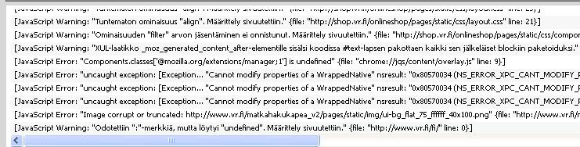
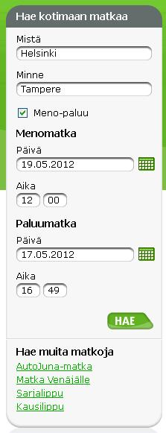
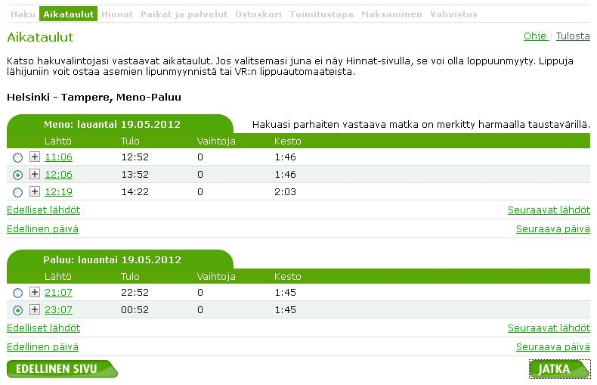
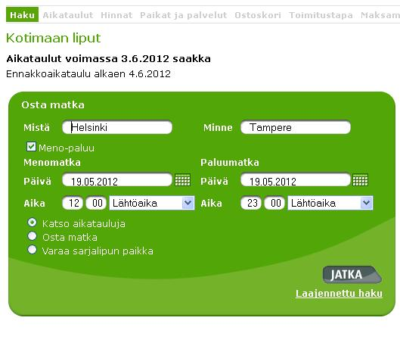
Esimerkillä alkuun...
#1: oletuspaluupäivä kuluva päivä
#2: ajaksi etusivulla ei voi asettaa saapumisaikaa
#3: tarkempi haku != edellinen sivu
#4: päivämäärien sijainti laatikoissaan
#5: saapumisaikavalinta ei toimi
#6: teknisiä virheitä

Slide 10
Oivalluksia testauksen luonteesta
20
16
1639
5±2
Keskeisiä huomioita testauksen luonteesta:
- Rajallinen budjetti
Kohteena yllättävät ongelmat jatkuvan muutoksen alla
Mahdoton suunnitella yksityiskohtaisesti etukäteen
Monimutkainen ja laaja kokonaisuus
Notes:
Lisähuomiona: perinteiset testausvaiheet väärin nimetty, ovat korjausvaiheita. Hyväksymistestaus on ainoa testausvaihe – ja vain mikäli järjestelmätestaus on tuotannonkaltaista.
Boltonin sertifiointi:
"I test.
You observe.
We talk.
You decide".

Slide 11
”Testausmatematiikan” erikoislyhyt oppimäärä
20
16
1639
5±2
Lasten peli ”20 kysymystä” opettaa jotain oleellista testauksesta. Peliin on kaksi vaihtoehtoista strategiaa: kysymysten listaaminen etukäteen kun tiedetään vähiten tai kysymysten esittäminen siten että edellisen vastauksesta saa oppia.
Miksi silti toistuvasti testauksessa pelaamme ”hölmöllä” strategialla?
Testauksen kansanviisauksiin kuuluu tarve miettiä odotettuja tuloksia yksityiskohtaisesti etukäteen – pelkona sokeus . Testauksen kohteena on odottamattomat ongelmat.
Miksi siis sijoitamme merkittävän osan projektibudjeteista virheiden löytymisen todennäköisyyden pienentämiseen?
http://viscog.beckman.illinois.edu/flashmovie/15.php
http://www.dothetest.co.uk/whodunnit.html
http://www.youtube.com/watch?v=IGQmdoK_ZfY
Sama ei ehkä olekaan sama jos jokin muuttuja on eri lailla. Testaus ei ole kaiken kattamista suhteessa määrittelyyn, vaan sen ajattelua että ”onko tämä ongelma, onko se oleellinen”. Ei läpi / ei läpi.
Ihmisen muisti on rajallinen - ”human envelope” - tutkitusti ja tunnetusti varsin rajoitettu. Tarvitsemme dokumentaatiota tueksi, erityisesti paineen alla. Dokumentaatio on merkittävä kustannuserä, jolla vain pieni osa tiedosta välittyy. Miksi emme luo dokumentaatiota ajankohtina jolloin ymmärrämme tarpeet parhaiten?

Slide 12
Oppina tästä
Testaus ei ole mekaaninen aktiviteetti, jossa vain varmistetaan se mitä jo osattiin odottaa vaan luovaa ja oppimistaitoja vaativaa laatukysymysten rakenteistamista
Mekaaniset osat testauksesta voi ja kannattaa automatisoida, mutta niitä on vähemmän kuin usein ymmärretään
Toistotarve ei ole niin suoraviivaista: paras tapa säästää kustannuksissa on jättää tarpeettomia asioita tekemättä!

Slide 13


Määrittelyn limupeli

Slide 14
The ”Beer Game”
Lähde: James Bach
Can I get a beer, please?
Waiter comes and pours a bucket of beer to your head. Not what you wanted, so make your order more specific.
Can I get a beer in glass on the table, please?
Waiter brings you a shot glass of beer. Still not what you wanted, so make your order more specific.
Can I get a beer in a pint glass on the table, please?
Waiter brings you a pint glass of boiling beer.
Can I get a cold beer in a pint glass on the table, please?
Waiter brings you a pint glass of frozen beer.
Can I get a 8C degree beer in a pint glass on the table, please?
Waiter brings you a pint glass of 8C degree beer, but the glass has a tennis ball inside it.
Can I get a 8C degree beer in a pint glass that does not contain any other objects on the table, please?
Goes 30 minutes and you do not get anything. So you ask from waiter what is taking so long? Waiter explains that the kitchen is building a new dust free room, and it will take some days to get your beer without any objects.
Can I get a 8C degree beer in a pint glass that does not contain any big size other objects but small particles are ok on the table, please?
Waiter brings you a pint glass of 8C degree beer. And warns you that it has some small residue of plutonium in it.
What Should We Learn from This?

Slide 15
Kuinka testaisit tekstikentän?

Slide 16
Mitä keskellä on?
1 2
:
4 5
”Deliberate Discovery Skills”
Lähde: Liz ”Lunivore” Keogh
Notes:
We make up what we don’t know – developers are quick to jump to conclusions

Slide 17
Ydintaidot
Löydä ongelmia – tunnista kun sellainen on nenäsi edessä
Raportoi ongelmia – saa muille tieto siitä mitä olet oppinut ongelmista testatessa
Luo dokumentaatiota – tuki tiimille nyt ja myöhemmin, päällekkäisyyksiä välttäen ja avainasiat tunnistaen

Slide 18


Testaus, testitapaukset ja testaajana toimiminen

Slide 19
PÄIVÄ 1
Testaus, testitapaukset ja testaajana toimiminen
Testaustyön luonne ja merkitys / testausmatematiikan perusteet
Määrittelyt testauksen pohjana / määrittelyn limupeli
Testaajan ajattelumallit / kuinka testaisin tekstikentän
Testitapausten dokumentointi
Oikea-aikainen dokumentointi – valmistaudu ajoissa, älä unohda uusia oppeja!
Miltä oikeat testitapaukset näyttävät?
Harjoitus: testitapausten taso FreeMind Etsi ja korvaa -toiminnolle
Regressiotestaus
Testaaminen vs. korjaaminen
Toimivia regressiotestausmalleja
Harjoitus: regressiotestien valinta annetusta testitapausmäärittelystä
Testitapausten hallinnan välinetuki
Testitapausten varastointi uudelleenkäyttöön ja suorituksen hallinta
Testauksen aikaiset muistiinpanot
Kaupalliset ja avoimen lähdekoodin vaihtoehdot
Testaustyömaan ymmärtämisestä testitapausten tehokäyttöön
Karkea osittaminen ennen yksityiskohtien suunnittelua
Testitapausten muuntelu testatessa: lisää / poista / toista / vaihda
Testaajan tekemä testaus suhteessa muuhun testaukseen (yksikkötestit, tekninen testiautomaatio)
Harjoitus: Testitapausten priorisointi suoritusjärjestykseksi
Testitapaukset testaustyön jakamisessa useille testaajille
Case 1: Testaustyömaan hallinta vakuutussektorin hyväksymistestauksessa
Case 2: Testaustyömaan hallinta ketterässä tuotekehitystiimissä

Slide 20

Testitapausten rooli testauksessa
Testauksen suunnittelu
Organisointi, jakaminen vastuullisiin ryhmiin
Työmäärien ja vastuiden kohdistaminen ryhmille
Aikataulut, odotukset
Testitapaukset
Muistettavat yksityiskohdat
Yksityiskohtainen testauksen kohdistussuunnitelma
Testaajan käytännön työ: todellisuus suhteessa toivetilaan
Tärkeysjärjestys ja toisto muutoksen myötä

Slide 21
Mikä on testitapaus?
Oppikirjamääritelmä:
Testitapaus käyttää yhtä tiettyä tilannetta tai ehtoa testattavassa järjestelmässä.
Testitapaus kuvaa mitä testata ja miten, ja ohjaa testaajaa (tai testausvälinettä) joka suorittaa testauksen.
Tämä ohjaus sisältää ohjeita testin alustamiseen ja suorittamiseen, sekä siihen mitä käyttäytymisiä tarkkailla ja kuinka arvioida lopputulos.
Tarkoitus
Tulos
MITÄ?
MITEN?
Askeleet
Käyttöohjeet
Vaihtoehtoiskustannus: ajan jota käyttää määritelläkseen/ dokumentoidakseen testit yksityiskohtaisesti, voisi käyttää myös muuhun. Mihin käytettynä aika on arvokkainta?

Slide 22
Pitäisi suunnitella testitapauksia – siis mitä ja miksi?
Testitapaukset ovat testauksen muistilista
Muistettava paljon testauksellisia tavoitteita sekä yksityiskohtia
Työtä jaettava useiden tekijöiden kesken
Testaustyöhön liittyy oleellisesti toistotarve
Etukäteissuunnittelun merkitys
Kiireessä kun jo odotetaan tuloksia (löytyneitä ongelmia) on helppoa tulkita valmius tarpeettoman kevyesti

Slide 23
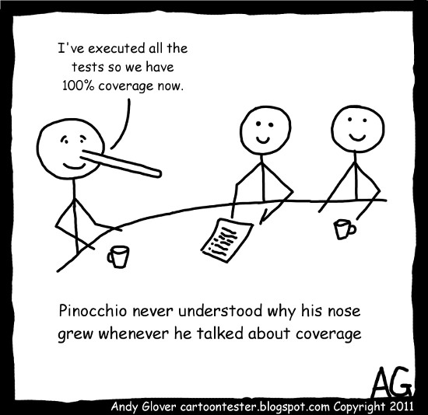
Kysymyksen asettelu testauksessa
MITÄ MILLOIN KUKA KUINKA MIKSI
(MITEN)
Koitamme kohdistaa näitä…
…löytääksemme näitä…
B
liiketoiminta
PM
projekti
T
testaus
Testitapaus
Vakava
U
käyttäjä
Kattavuus?
…ja kertoaksemme jos on muuta ja millä tasolla tiedämme.
Kattavuus
VAATIMUKSET RISKIT KOODI YMPÄRISTÖT

Slide 24
Keskeiset käsitteet
Testitapaus
Testausta tukevan muistilistan alkio (mitä ja miksi)
Muistuttaa käyttäjäänsä olemassaolonsa syystä, sekä rajaa tai laajentaa ja tukee havaintojen tekemisessä
Testiaineisto
Aineistointensiivisten sovellusten toiminnallisuuden taustavaikuttaja, joka muuttuu sekä käytön että ajan kulumisen myötä
Tarpeen ymmärtää vaatimukset testiaineistolle.
Testitapaus sisältää vaatimukset testiaineistolle ”etsi tälläinen henkilö tähän testiin”
Useita mahdollisia aineistoja yhteen testitapaukseen liittyen.
Testitapaukseen voi ryhmitellä myös erityyppisten aineistojen vaatimuksen.
Aineistoihin liittyy myös piilokriteerejä: erilainen ilman että osaa perustella syytä.

Slide 25
Esimerkki: Aineistointensiiviset järjestelmät
Vaatii oman
aineiston
testaukseen
Testitapaus
Testaus-kohde
Testitapaus
Samalla aineistolla voidaan testata kahta eri testi- tapausta
Testitapaus
Testaus-kohde
Testitapaus
Ei vaadi aineistoa testauksessa, toiminto-intensiivinen
testiaineisto

Slide 26
Testiympäristö: palvelimet, sovellusversiot, yhteydet, oikeudet, aineistot
Oma työasema
Kaikkiin liittyen:
Yhteydet
Oikeudet
Aineistot
Testausympäristö koostuu kaikista osista, joita testaaja tarvitsee testauksen tekemiseen
Web-käyttöliittymä
Etäkäyttö-liittymä (Citrix)
Palvelimet
Terminaali
Putki 1
Putki 1
Työasema-ohjelmistot
Yhteis-käyttöiset
Yhteis-käyttöiset
Putki 1
Putki 1
Testityökalut
Testilabran työasema
Omat
Muiden
Testityökalut

Slide 27
Testitapausten oikea-aikaisuus
Varhainen testitapausten suunnittelu yleisesti suositeltu hyvä käytäntö
Käytännön kokemus: saatetaan heittää merkittävä määrä työtä hukkaan
Varhaisen suunnittelun asemesta haluttaisiin oikea-aikainen suunnittelu
Oikea aika riippuu tilanteesta
Kokonaisuuden ja yksityiskohtien suunnittelun oikealle ajalle eri säännöt
Testaus ei kuitenkaan haluaisi olla projektissa mukana vasta sitten kun vaihtoehdot ovat toimittaa ”laadullisesti sutta ja sekundaa” tai ”myöhässä”, koska oikealla ajoituksella voidaan tehdä paljon.

Slide 28
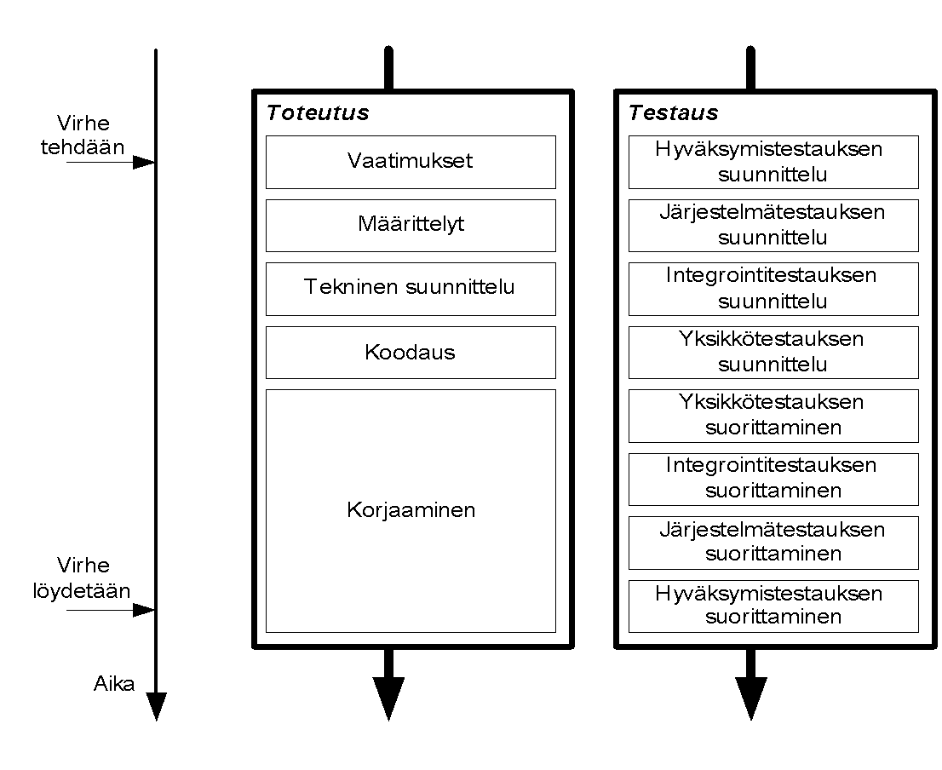
Koska testitapaukset suunnitellaan?
Katselmoi ennemmin kuin määrittele testitapauksia virheellisiin tai puutteellisiin vaatimuksiin pohjaten.
Vertaiskatselmointien virheenpoistoteho 60 % Perspektiivipohjaisesti suunnattujen teho 35 % enemmän.
🡪20 % virheistä menee läpi testaukseen saakka.
Virheet eivät ole tasa-arvoisia. 80 % vältettävissä olevasta korjaustyöstä tulee 20 %:sta koodia.
Testitapaukset
vaiheittaisessa testauksessa (off-synch)
jatkuvassa testauksessa (in-synch)

Slide 29
Koska testitapausten pitää olla valmiina?
Testitapaukset syötteenä
Tee niin ajoissa kuin mahdollista
Muuta tarvittaessa
Käytä testimäärittelyä ankkuroimaan koska homma on tehty
Auttaa suojaamaan kiireisessä ympäristössä
Auttaa ihmisiä jotka vaativat aikaa konseptien sisäistämiseen
Pääasialliset haasteet:
Testien kohdistus ja arvo
Oikea dokumentointitaso
Testitapaukset tuloksena
Aloita heti alussa
Valmistaudu muuttamaan rakennetta
Näytä jatkuvasti, hae kommentteja ja palautetta.
Käytä aktiivisesti oppimistyökaluna: mitä tiesin, miten se on muuttunut?
Tarkentuu ja muuttuu koko projektin läpi
Pääasialliset haasteet:
Priorisointiosaaminen
Oppimisosaaminen

Slide 30
The ”Good Test Case Example” Alan Page, Ken Johnston, Bj Rollison. 2009. How We Test Software at Microsoft.
Title: Clear text with v3 certificate
Purpose: Verify that an encrypted clear text message using a v3 certificate can be opened and read by a recipient
Conditions/Prerequisites:
Crypto overview and v3 certificate (Diffie-Hellman) setup
User 1 and User 2 are Microsoft Exchange Server mailbox accounts
Steps:
User 1 starts Microsoft Office Outlook
On the Tools menu, click options, then click the Security tab
Ensure that the Send clear text signed message when sending signed messages option is selected
Ensure v3 certificates are properly set up
Click OK
Open a new message, give it a subject ”foo” and body of ”bar”
Address and send message to User 2
On another computer, start Outlook with User 2 account
Verify:
The encrypted message has been received in the inbox and can be opened by user2
The subject and body text are ”foo” and ”bar”, respectively
”Each step is numbered. This is a best practice”
Just for the record: I don’t share the view of the authors here

Slide 31
Esimerkki: Testien dokumentoinnin skaaloja
UserID
Pure Scripted
Password
Login
Clear
Sample test script 1:
Launch the Login screen
Enter UserId: “abc”
Enter Password: “xyz”
Press <Enter>
Expected result: login ok
Sample test script 2:
Launch the Login screen
Enter UserId: “abc”
Enter Password: “xyz”
Click the “Login” button
Expected result: login ok
Sample test script 3:
Launch the Login screen
Enter UserId: “”
Enter Password: “xyz”
Press <Enter>
Expected: login rejected
Sample test script 4:
Launch the Login screen
Enter UserId: “”
Enter Password: “xyz”
Click the “Login” button
Expected: login rejected
Generic (Vague) Scripts
Sample generic test script 1:
Launch the Login screen
Enter valid UserID
Enter valid Password
Press <Enter> or click button
Expected result: login ok
Sample generic test script 2:
Launch the Login screen
Enter invalid UserId
Enter valid Password
Press <Enter> or click button
Expected result: login rejected
…
Checklist
Input fields:
Valid data
Invalid data
Length > max
Length = max +1
Length = max
Length = max –1
Combinations of above
…
Actions:
Keyboard
Buttons
…
Operations:
Add, Modify, Inquiry, Delete
What to test for each…
…

Slide 32
Example: Spyware Update Tests
Integrity tests
INT-001 - The update is not corrupted
INT-002 - Signatures in the differential update are consistent to what database informs
INT-003 - Internal version number is higher than the previous update
INT-004 - Internal version number matches the expected database version
INT-005 - Database is signed properly
INT-006 - Previous differentials have not been altered during update construction
Performance tests
PERF-001 - False positives test
PERF-002 - False negatives test
PERF-003 - Included signatures are found
Product tests
PROD-001 - Re-branded version accepts the update
PROD-002 - Re-branded version still works after the update
PROD-003 - Integrated version accepts the update
PROD-004 - Integrated version still works after the update
PROD-005 - Merged signatures are consistent with the provided full update
Hyviä pikatarkistuksille aikaisin ja usein.

Slide 33
Example: Spyware Update Tests
4.1.1 Priority: 1 [U0001] Receive automatic updates
Purpose: Acquiring most recent updates for spyware scanning
Anticipated problems:
Updates may be sought from a wrong place and thus there are never changes.
Corrupted updates may cause significant trouble
Increased version numbering and capability to find latest spyware is not in place
Incremental updates do not result in the same level of updates as the full update.
Results with FPIrun differ from what we get with the products (database version number, capability to find latest additions)
Scanning a clean file collection creates false positives
Scanning a known spyware collection does not find spyware
Hyviä toiminnallisuus-testaukseen tutkivan testauksen periaattein.

Slide 34
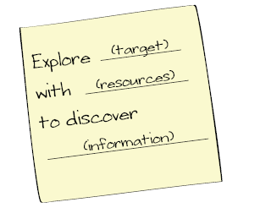
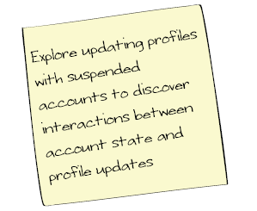
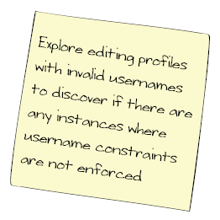
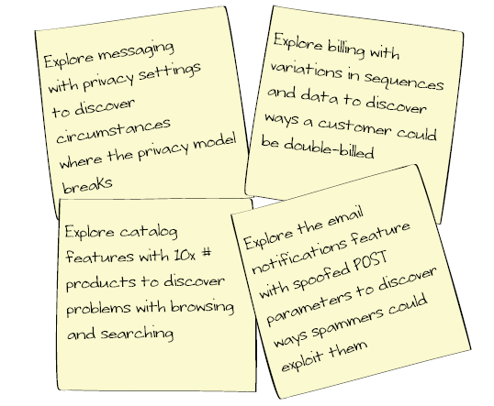
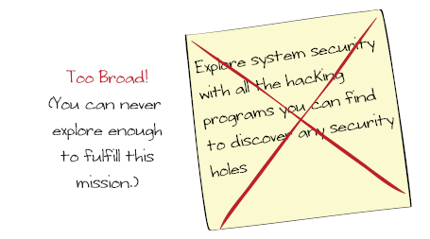
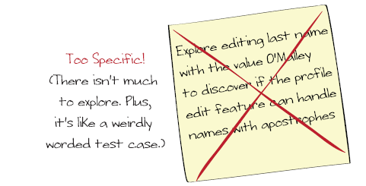
Esimerkit Elisabeth Hendricksonin kirjasta Explore It

Slide 35
Dokumentaatio
Oleellisin:
Bugiraportit
Tehtävänantokokoelma
”Korkean tason testitapaukset”
Osin kertakäyttöisiä, osin uudelleenkäytettäviä
Aineistokokoelma
Aineiston tiedot – testauksessa käytettävä aineisto
Aineiston uudelleenkäyttötarpeen huomiointi
Työkalukokoelma
Pienet hyödylliset työkalut – myös muille jaettavaksi
Opittujen asioiden kokoelma
Mikä oli vaikeaa minulle josta muut voisivat hyötyä. Ei jokapäivä, mutta säännöllisesti peilaten.
Kysymysten ja vastausten kokoelma
Toissijainen:
Hyödyllistä muillekin
Harvoin:
Yksityiskoh-tainen todis-tusaineisto testauksesta
Notes:
cognitive parts vs. the artifacts
"think well and the rest will follow" -- just know that the rest may be bug reports, test cases and such.

Slide 36
The Scale of Tester’s Freedom
Role-based sandboxes
Vague scripts
Fragment test cases (scenarios)
Pure scripted
Charters
Freestyle
”To what extent am I in control of the test and from where did the idea originate?”
Source: James Bach
Notes:
Esimerkki FSC:ltä – areas, subareas, kuva riskiperusteisen testauksen kurssilta jne.

Slide 37
Testitapauksen muoto ja sisältö
Testien laatu ei tule dokumentaatiosta, vaan tuloksista
Yksityiskohtien dokumentointi ei ole ainoa tapa tehdä hyvää testausta
Tilannetekijöillä on merkitystä
Tasapaino: dokumentointi on sallittua, jopa kannustettavaa
Harkitse:
Et ole yksin
Muutkin osaavat ajatella, mutta tarvitsevat pikaisen lähtökohdan alueeseesi
Testien ryhmittelyn pitäisi viestiä sitä mitä kertoisit muille
Ajattele laatikon ulkopuolelle
Testaajien kannattaa toisinaan testata jotain joka ei ole heille osoitettua
”Näin kuuluukin toimia” ei ole suoraan hyväksyttävä vastaus

Slide 38
Testitapauksen mallipohja
Testitapauksen tunniste ja otsikko
<hierarkiaa ilmaiseva numero><Yhden lauseen mahdollisimman yksilöivä selitys testin tarkoituksesta ja kohteesta>
Kuvaus testauksen kohteesta | <millaista asiaa tällä testillä testataan ”mitä”> <mistä tilanteesta testi lähtee liikkeelle> <millaisia asioita yleisesti tarkastellaan, mistä ollaan huolissaan miksi”> <yleiset ohjeet huolenaiheiden tarkistamiseksi, miten arvioidaan toimiiko vai onko huomioita raportoitavaksi>
Testiaineiston vaatimukset | <aineiston tai aineistojen kriteerit>
Toistotarve | <tilanteet joissa on tarpeen tarkastella samaa asiaa>
Tarkempi testiohje tarkistuksineen | <tarkastuslista katettavista huolenaiheista> <miten kunkin huolenaiheen osalta voidaan varmistua että huolenaiheen osalta ei ole huomioita>

Slide 39
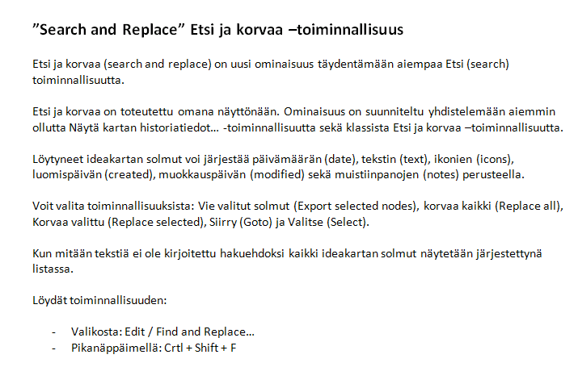
Harjoitus: Testitapauksia FreeMindille
Free-Mind

Slide 40
Hyvien testien ominaisuuksia
Teho. Jos ongelma on, testi paljastaa sen.
Merkitys. Jos testi paljastaa ongelman, se on todellinen.
Arvo. Testi paljastaa asioita joita asiakkaasi haluavat tietää järjestelmästä tai projekteista.
Uskottava. Asiakkaasi uskovat että testin sisältämä toiminta tapahtuu oikeassa elämässä.
Edustava. Käyttäjän oikeasti kohtaamien asioiden osalta.
Toistoa välttävä. Testi edustaa ryhmää joka kohdistuu samaan riskiin.
Motivoiva. Testillä löytynyt ongelma halutaan korjata.
Suoritettava. Voidaan toteuttaa kuten tarkoitettiin.
Ylläpidettävä. Helppo päivittää muutoksissa.
Toistettava. Helppoa ja halpaa uudelleen käyttää.
Paljastava. Opettaa jotain omista kriittisistä oletuksistamme.
Kattava. Käsittelee ominaisuuksia joita muut testit eivät kosketa
Helppo arvottaa. Tiedetään löytyykö virhe.
Auttaa ongelman paikallistamisessa. Tietoa vikaa paikallistavalle ohjelmoijalle.
Sopivan monimutkainen. Perusvakauden jälkeen edustaa paremmin kokeneiden käyttäjien käyttötilanteita.
Jäljitettävissä. Pystyt selittämään, perustelemaan ja todistamaan että se suoritettiin.
Kustannus. Sisältää niin ajan kuin työmäärän, samoin kuin suorat kustannukset.
Vaihtoehtoiskustannus. Mitä muuta työtä testi sai jättämään tekemättä?
Eri testeille eri ominaisuudet tärkeitä. Ominaisuudet osin keskenään ristiriidassa.

Slide 41

Yksityiskohtaisten ohjeiden tarve?
Onko oikea toiminnallisuus kuvattu testien ulkopuolella?
Toteutuspuolen toiminnallisuus- ja arkkitehtuurimäärittelyt
Kuinka tehdään –ohjeet
Odotus testauksen tekijöiden taidoille
Satunnainen poikkeaminen testaustehtäviin, ei aikaa ajatella - “Vain yksi dokumentti testaajalle”
Testaajalta odotetaan pohdintaa ja laajennoksia
Dokumentaation omistajuus ja ylläpidon huomiointi
Testaus etenkin kaipaa dokumentaatiota ylläpitovaiheeseen
Voiko olettaa että kenenkään muun ylläpitämä dokumentaatio palvelee testauksen tarkoituksia?
Suojautumisen tarve
Tiukan aikataulun tiukat prioriteetit ja niiden seuraukset usein vaikea ymmärtää etukäteen
Oman ja asiakasorganisaation kulttuuri vaikuttaa merkittävästi

Slide 42
Onnistunut testitapausten suunnittelu
Oppimisaspekti
Antoi aikaa tutustua järjestelmään ja siltä vaadittaviin asioihin, sekä jäsentää niitä testaukselle selkeällä tavalla
Auttoi täydentämään testejä porukkana yli yksilön kapasiteetin
Osallistumisaspekti
Sai ihmiset mukaan päättämään miten valmis määritellään ja mitä siihen kuuluu
Sai ihmiset ottamaan kantaa tärkeysjärjestykseen ja siitä seuraaviin konkreettisiin valintoihin
Tehokkuusaspekti
Kohdisti rajalliset voimavarat arvokkaisiin asioihin: merkittäviin virheisiin tai keskeisiin toiminnallisuuksiin
Mahdollisti painotusten vaihdon oppimisen myötä kesken projektin
Kattavuusaspekti
Antoi turvallisen tunteen joka kesti todellisuuden paineet tärkeiden asioiden löytymisestä ajallaan

Slide 43
Testitapausten dokumentointi

Slide 44
PÄIVÄ 1
Testaus, testitapaukset ja testaajana toimiminen
Testaustyön luonne ja merkitys / testausmatematiikan perusteet
Määrittelyt testauksen pohjana / määrittelyn limupeli
Testaajan ajattelumallit / kuinka testaisin tekstikentän
Testitapausten dokumentointi
Oikea-aikainen dokumentointi – valmistaudu ajoissa, älä unohda uusia oppeja!
Miltä oikeat testitapaukset näyttävät?
Harjoitus: testitapausten taso FreeMind Etsi ja korvaa -toiminnolle
Regressiotestaus
Testaaminen vs. korjaaminen
Toimivia regressiotestausmalleja
Harjoitus: regressiotestien valinta annetusta testitapausmäärittelystä
Testitapausten hallinnan välinetuki
Testitapausten varastointi uudelleenkäyttöön ja suorituksen hallinta
Testauksen aikaiset muistiinpanot
Kaupalliset ja avoimen lähdekoodin vaihtoehdot
Testaustyömaan ymmärtämisestä testitapausten tehokäyttöön
Karkea osittaminen ennen yksityiskohtien suunnittelua
Testitapausten muuntelu testatessa: lisää / poista / toista / vaihda
Testaajan tekemä testaus suhteessa muuhun testaukseen (yksikkötestit, tekninen testiautomaatio)
Harjoitus: Testitapausten priorisointi suoritusjärjestykseksi
Testitapaukset testaustyön jakamisessa useille testaajille
Case 1: Testaustyömaan hallinta vakuutussektorin hyväksymistestauksessa
Case 2: Testaustyömaan hallinta ketterässä tuotekehitystiimissä

Slide 45
Testauksen vai korjaamisen kustannusten hallinta?
Ensitestaus (ei virhettä): 10 min
Virheraportointi: 4 min
Uudelleentestaus: 10 min
🡪 vrt. 10 min vs. 24 min ”testaukseen”

Slide 46
Regressiotestaus
Regressio = taantuma
Asiat jotka ennen toimivat eivät toimi nyt
Regressiotestaus on aiemmin läpäistyjen testien ajamista uudelleen sivuvaikutusten etsimistarkoituksessa
Suoritetaan aiemmin jo läpäistyjä testejä sivuvaikutusten löytämiseksi
Uusia virheitä syntyy korjauksen vaatimien muutosten seurauksena.
Testi löytää virheen
Virhe korjataan ja tarkka tilanne testataan uudelleen (re-test, uudelleen testaus)

Slide 47
Testauksen optimointi
Liiketoiminnan näkökulma: mikä on tärkeää ja keskeistä? mistä pitää tietää erityisesti?
PRIORI-SOINTIA
Käyttäjän näkökulma: mitä kaikkea järjestelmällä / sovelluksella / komponentilla voidaankaan tehdä?
LAA-JUUTTA
Arkkitehtuurin näkökulma: mikä voi vaikuttaa ja mihin? minkä suhteen uskaltaa optimoida?
PRIORI-SOINTIA
Eri näkökulmien ymmärtäminen ja yhdistäminen säästää merkittävästi työmääriä. Vain käyttäjän näkökulmaa käyttäen testaamme liiankin sokkona.

Slide 48
Millaiset testit osoittavat laadun heikkenemistä?
Riippumattoman testauksen teoria:
Emme ymmärrä ja luota riippuvuuksiin, joten lähes mikä tahansa voi hajota
Merkityksellisyys ohjaa valintoja
Käytäntö:
Meillä ei ole varaa ohittaa arkkitehtuuri- näkökulmaa optimoinnissa
Aika organisaatiossa opettaa paljon riippuvuuksista
Testausprosessin kokonaisuuden toteuttamisella on iso merkitys: kenellä on paras osaaminen tarkastaa ettei muutoksesta seurannut ongelmia
Hyönteismyrkky-paradoksi: samoille testeille tullaan immuuniksi!
Mikä tahansa ei hajoa, jokaiseen hajoamiseen on syy josta meidän on aiheellista olla kiinnostuneita oppiaksemme!

Slide 49
Regressiotestausta kaikilla testaustasoilla!
Regressiotestaus ei ole järjestelmätestauksen viimeinen vaihe tai yleensäkään testauksien viimeinen vaihe
testaustyyppi: voi sijoittua mille tahansa tasolle
Jokaisen muutoksen jälkeen regressiotestausta vähintään teknisen toteutuksen ja loppukäyttäjän näkökulmista
Yksikkö- ja järjestelmätestaustasot
Aina kun valinta mahdollinen, vie regressiotestaus-vastuu toteuttajien testitasoille. Kustannustehok-kaammat muutos-havaitsijat saatavilla pienempiin kokonaisuuksiin.
Toteuttaja
Regressiotestaus
Uuskehityksen testaus
Regressiotestaus
Testaaja
Valmistelu
Uuskehityksen testaus
aika
Luovutus testaukseen

Slide 50
Vaihteleva rooli kehityksestä riippuen
Regressiotestauksen rooli hyvin erilainen
Uuden järjestelmän kehityksessä
Uuden ominaisuuden kehityksessä olemassa olevaan järjestelmään
Ylläpitokorjauksessa
Lisättäessä uusia ominaisuuksia ja korjauksia olemassa oleviin järjestelmiin, muutostestaus sisältää oleellisesti
uuden toiminnallisuuden testauksen (suunnitellaan testejä muutosta suppeasti ajatellen)
riskiperusteiden regressiotestauksen suorien vaikutusten osalta (suunnitellaan testejä muutosta laajasti ajatellen)
perustoiminnallisuuden regressiotestauksen (uudelleen suoritetaan ihan perustestejä, riskinä se ettemme olekaan ymmärtäneet kaikkia vaikutuksia)
Testausresursointitarve jopa 20:1 muutostestauksessa suhteessa toteutukseen

Slide 51
Ylläpitotestaus
Erilaisia ylläpitomuutoksia
Tuotannon aikaiset virhekorjaukset
Ympäristötekijöiden muutokset
(esim. IE7 F-Securen tuotteen julkaisun jälkeen tai uusi kantaversio)
Luonteeltaan pääasiallisesti regressiotestausta
Testauksen työmäärä tyypillisesti moninkertainen toteutustyömäärään nähden
Kaiveltava muistin lokeroita: mitä tuettiinkaan juuri tälle versiolle?
Samojen testien ajaminen kerta toisensa jälkeen ei suuntaa työtä
Yleensä tiedämme mikä on ollut muutos ja voimme ainakin arvailla mitä siitä seuraa
Regressiotestauksen peruskysymykset: mihin kaikkialle voi vaikuttaa ja minkä toiminnasta on oltava aivan varma?

Slide 52

Harjoitus: Regressiotestijakson määrittely
Olette liittyneet varsin myöhäisenä vahvistuksena porukkaan jossa testataan WordPadia. Testitapaukset on jo suunniteltu ja suunnitelmat on juuri luovutettu teille.
Testauksen kalenteriin on merkitty että ensi viikolla on tarkoitus suorittaa regressiotestausta. Tämä on annettu teille tehtäväksi. Teillä on aikaa suorittaa korkeintaan viidesosa suhteessa määriteltyihin testeihin, eli aikanne on varsin rajattu.
Miten valitsette testit joita suoritatte? Esittäkää suunnitelmanne ajankäytöllenne ensi viikolle kokeneempien kommentoitavaksi.
ryhmätyö

Slide 53
Regressiotestausta eri lähtökohdista
Case 1: Perustoiminnallisuudet lopuksi testien kautta
Testitapausmäärittelyn korkeimman prioriteetin testit ajettava viimeisillä koontiversioilla
Huolenaihe: käyttäjän perustoiminnallisuuden olemassaolon varmistaminen
Case 2: Perustoiminnallisuudet lopuksi virheiden kautta
Valitut raportoidut virheet ohjelman eri alueilta regressiotestauksessa viimeisillä viikoilla
Huolenaihe: virheet jotka ovat olleet tärkeitä korjata ilmenevät takaisin julkaisuun, alueiden kattavuus hoituu sivussa
Case 3: Uustoiminnot vievät ajan, ei regressiotestausta
Riskianalyysissä todettu parhaaksi rajallisen ajan käytöksi jatkuvasti uusien testien ajaminen, regressiotestaus hoituu osana virheiden korjausten varmistusta
Huolenaihe: rajallisen työmäärän hyödyn maksimointi regressioriskillä
Case 4: Hyväksymistestijakso regressiotestauksen asemesta
Erikseen määritelty käyttötapauksiin perustuen tärkeimmät toiminnallisuudet, joiden on oltava paikalla. Tutkivaa testausta tavoitteiden ympärillä.
Huolenaihe: Viimeinen raportointi korostetusti käyttäjän kokemaan arvoon sitoen

Slide 54
Regressiotestaus

Slide 55
PÄIVÄ 1
Testaus, testitapaukset ja testaajana toimiminen
Testaustyön luonne ja merkitys / testausmatematiikan perusteet
Määrittelyt testauksen pohjana / määrittelyn limupeli
Testaajan ajattelumallit / kuinka testaisin tekstikentän
Testitapausten dokumentointi
Oikea-aikainen dokumentointi – valmistaudu ajoissa, älä unohda uusia oppeja!
Miltä oikeat testitapaukset näyttävät?
Harjoitus: testitapausten taso FreeMind Etsi ja korvaa -toiminnolle
Regressiotestaus
Testaaminen vs. korjaaminen
Toimivia regressiotestausmalleja
Harjoitus: regressiotestien valinta annetusta testitapausmäärittelystä
Testitapausten hallinnan välinetuki
Testitapausten varastointi uudelleenkäyttöön ja suorituksen hallinta
Testauksen aikaiset muistiinpanot
Kaupalliset ja avoimen lähdekoodin vaihtoehdot
Testaustyömaan ymmärtämisestä testitapausten tehokäyttöön
Karkea osittaminen ennen yksityiskohtien suunnittelua
Testitapausten muuntelu testatessa: lisää / poista / toista / vaihda
Testaajan tekemä testaus suhteessa muuhun testaukseen (yksikkötestit, tekninen testiautomaatio)
Harjoitus: Testitapausten priorisointi suoritusjärjestykseksi
Testitapaukset testaustyön jakamisessa useille testaajille
Case 1: Testaustyömaan hallinta vakuutussektorin hyväksymistestauksessa
Case 2: Testaustyömaan hallinta ketterässä tuotekehitystiimissä

Slide 56
Testien hallinnan välineet
Eriävät peruslähtökohdat
Testitapausten varastointi uudelleenkäyttöön ja suorituksen hallinta
Testauksen aikaiset muistiinpanot
Skriptattu testaus
Testitapaukset testauksen syötteenä
Dokumentointi on valmistelua
Tutkiva testaus
Testitapaukset testauksen tuloksena
Kaikkia ei dokumentoida

Slide 57
Testitapaus testaushallinnan välineissä
Antavat mallipohjan jota voi käyttää monella tapaa
Testitapaus
Askeleet
Odotetut tulokset kullakin askeleella
Tasapaino: dokumentaation aukottomuus vs. testaamisen tuki
Kokemukseni: työkalu mallipohjana johtaa helposti heikkoihin testitapauksiin
Pidä huolta että työkalu palvelee prosessia, ei päin vastoin.
Notes:
Konkretisoi CQ-esimerkillä ja toisella.

Slide 58


Esimerkki: “Testihallinnan väline” voi olla jotain näinkin yksinkertaista
Demo: Testimäärittely, testiloki, koontiversiot

Slide 59
Esimerkki: Quality Center
Jakaantuu useisiin toiminnallisiin osiin:
julkaisujenhallinta (Releases) *uusi
vaatimustenhallinta (Requirements)
testauksen suunnittelu (Test Plan)
testauksen suoritus (Test Lab)
havaintojen hallinta (Defects)
Kokoaa kaiken testausdokumentaation keskitettyyn tietokantaan
Tarjoaa raportteja aineistoon perustuen
Useita kilpailevia kaupallisia testitapausten hallinnan välineitä. Henkilökohtaisesti en ole vielä kohdannut yhtään jonka käytöstä pitäisin eli uskoisin sen kohtuullisesti auttavan hyvää testausta.

Slide 60
Rakenteissa riittää pohdittavaa
REQUIREMENTS
TEST PLAN
TEST LAB
Järjestelmä 1
Järjestelmä 1
Projekti 1
Järjestelmä 2
Minun suosimani jäsennys
REQUIREMENTS
TEST PLAN
TEST LAB
Projekti 1
Projekti 1
Projekti 1
Projekti 2
Jokaiseen elementtiin liitettävät lisäkentät oleellisia tehokkaan kierroksiin valinnan pohjaksi.

Slide 61
Testikokoelman ylläpitämisen haasteista
Järjestelmä 1: tuotantoversio
Järjestelmä 1: ylläpitoversio
useita tuettuja versioita ulkona
olemassa väliaikaisesti (viikkoja)
Järjestelmä 1: projektiversio a
Järjestelmä 1: projektiversio b
Dokumenttien versiointi haasteena työkalusta huolimatta.
olemassa väliaikaisesti (kuukausia)
olemassa väliaikaisesti (kuukausia)

Slide 62
Ehkä näin Test Plan -puolella?
Suuri osa testitapauksista vastaa tuotantoversiota
Järjestelmä 1
Testitapaus 1
TEMP: Testitapaus 2
Joskus samaan asiaan useita rinnakkaisia muutoksia: enemmän poikkeustilanne. Silloin väliaikaisesti useita instansseja samasta testistä. Lopulta palataan takaisin yhteen: tuotannon testitapaukseen.
Tuotanto: Testitapaus 2
Projekti 1: Testitapaus 2
Projekti 2: Testitapaus 2
Ylläpitokorjauksien seurauksena saadaan muuttaa suoraan tuotannon testitapausta.

Slide 63
Rakenteisten muistiinpanojen tekeminen tutkivassa testauksessa
Visio (“hiekkalaatikko”)
Nykyinen tehtävänanto
Muita tehtävänantoja
Yksityiskohdat
#
?
x

Slide 64


Tutkivan testauksen kehikko
Valmentaminen
Laaturaportti
Käsitys laadusta ja kattavuudesta
Tiivis tilannekatsaus (Debriefing)
Past
Results
Obstacles
Outlook
Feelings
”Päivän työt”
Testaus- vastaava
Visio (“hiekkalaatikko”)
Nykyinen tehtävänanto
Mittari-yhteenveto
Testaaja
Muut tehtävänannot
Yksityiskohdat
#
Menneen testauksen sessiomuistiinpanot
?
Tulevan testauksen tehtävänantojen työlista
x
#, ?, x, +
Seuraavaksi tärkein
20:20:60
Tutkittava idea
Havainto-kirjaukset
Ohjekirjaset
Kattavuustukilistat
Budjetin ulkopuolella

Slide 65
The Pieces in Management Framework
A disciplined tester replanning on various levels
Session with charter that provides a report
Classification of information created as metrics
Prioritizing of what test idea comes next
Supporting reporting by debriefing
Supporting skills development by coaching
Documenting in playbooks relevant documentation of things to test to support future productivity
Analyzing coverage against coverage outlines of things you find relevant to report against
Creating a combined judgement of quality by quality reporting

Slide 66
Hyödyllisiä työkaluja
Testaustekstin tuottamiseen (merkistöt, pituudet): Perlclip http://www.satisfice.com/tools/perlclip.zip
Web developer Firefox add-on, https://addons.mozilla.org/fi/firefox/addon/web-developer/, really nifty tool for many kinds of web app related actions.
Screenshot utilities: Fireshot and Screenshot studio https://addons.mozilla.org/fi/firefox/addon/fireshot/ tai Greenshot http://getgreenshot.org/
Capturing video: screencast-o-matic www.screencast-o-matic.com/ tai Jing http://www.techsmith.com/jing.html
Screen capture and screen recording: FastStone Capture (http://www.faststone.org/FSCaptureDetail.htm)

Slide 67
Testihallinnan rakenteet ja välinetuki
Erityisiä onnistumisia
Luottamuksen kasvattaminen ison ja hajautetun organisaation eri testausta tekevien osapuolien kesken
Jatkuva näkyvyys viimeisen koontiversion testaustietoihin
Testauksen moninkertaisuuden laskeminen ilman leikkaa-liimaa –mittausta (kierrokset, ympäristöt)
Näkyvyys virhemääriin suhteessa testausalueisiin
Sudenkuoppia
Raportoinnin hyvyys perustuu hyviin suunnittelun rakenteisiin
Monet välineet ohjaavat liian helposti liialliseen dokumentaatioon ja yksityiskohtien määrään
Käyttöoikeuksien rajoittamisella voidaan viedä pohjaa jakamiselta
Lisensointimallit eivät aina helpota materiaalin jakamista

Slide 68
Testitapausten hallinnan välinetuki

Slide 69
PÄIVÄ 1
Testaus, testitapaukset ja testaajana toimiminen
Testaustyön luonne ja merkitys / testausmatematiikan perusteet
Määrittelyt testauksen pohjana / määrittelyn limupeli
Testaajan ajattelumallit / kuinka testaisin tekstikentän
Testitapausten dokumentointi
Oikea-aikainen dokumentointi – valmistaudu ajoissa, älä unohda uusia oppeja!
Miltä oikeat testitapaukset näyttävät?
Harjoitus: testitapausten taso FreeMind Etsi ja korvaa -toiminnolle
Regressiotestaus
Testaaminen vs. korjaaminen
Toimivia regressiotestausmalleja
Harjoitus: regressiotestien valinta annetusta testitapausmäärittelystä
Testitapausten hallinnan välinetuki
Testitapausten varastointi uudelleenkäyttöön ja suorituksen hallinta
Testauksen aikaiset muistiinpanot
Kaupalliset ja avoimen lähdekoodin vaihtoehdot
Testaustyömaan ymmärtämisestä testitapausten tehokäyttöön
Karkea osittaminen ennen yksityiskohtien suunnittelua
Testitapausten muuntelu testatessa: lisää / poista / toista / vaihda
Testaajan tekemä testaus suhteessa muuhun testaukseen (yksikkötestit, tekninen testiautomaatio)
Harjoitus: Testitapausten priorisointi suoritusjärjestykseksi
Testitapaukset testaustyön jakamisessa useille testaajille
Case 1: Testaustyömaan hallinta vakuutussektorin hyväksymistestauksessa
Case 2: Testaustyömaan hallinta ketterässä tuotekehitystiimissä

Slide 70
Karkea osittaminen ennen yksityiskohtien suunnittelua
Testistrategia
Riskit syynä ja motivaationa sille miten aiotaan testata
Testitapausarkkitehtuuri:
Korkean tason jäsennys johon täydentää testauksen yksityiskohtia, testitapauksia

Slide 71
Laatuhierarkia Lähde: Muokattu Gojko Adjicin ideasta
Onnistunut
Hyödyllinen
Käytettävä
Suorituskykyinen
Turvallinen
Otettavissa käyttöön
Toimiva monipuolisella aineistolla
Notes:
Choosing the right kind of quality – not all functionalities have impact on success. Caring for the success of the product (higher layers), not just success of testing (lower layers)

Slide 72
Testistrategia
Eri asia kuin testauksen strategia
kokonaisuuden motivointia: testistrategia on projekti / järjestelmäkohtainen, konkreettisempi
Osa testaussuunnittelua, tunnetaan nimellä ”lähestymistapa” (approach)
Mistä on siis kysymys:
Yksityiskohtien takana on syynsä valinnoille
Suunnan konkretisointi, erilaisia lähtökohtia
Uuskehityksen aikainen testaus
Ylläpidon aikainen testaus
Testauksen taustakäsitteet, oletukset ympäristöstä ja muista merkittävistä huomioitavista seikoista
Testien valinta, priorisoinnin perusteet ja muutostrendit
Esimerkki

Slide 73
Testitapausarkkitehtuuri
Testattavat kokonaisuudet liian isoja kerralla haukattavaksi
Jäsennys osiin, erilaisia lähtökohtia
TFIRPUSS
Toimijat
Toiminnot ja toimintokokonaisuudet
Aineistotyypit, aineistolähtökohta
Ympäristöjen erityisominaisuudet
Moduulirakenne
Arvatut virheet ja virheluokat
Kattavuus suhteessa valittuun näkökulmaan, esim. vaatimuksiin
Se on:
Jäsennys tehtävälle testaustyölle ja testitapauksille
Apu testitapausten luomiseen ja valintaan testikierroksiin
Testaajan näkökulma – voi erota muista näkökulmista, mutta linkit on tärkeä ymmärtää

Slide 74
Testitapausarkkitehtuuri
Testien jäsentämisen testijaksot:
Testattavat asiat
Aineistot
Ryhmittely
Tärkeysjärjestykseen laittaminen
Ajamisen valintakriteerien tukeminen
Testauksen suorituksen testijaksot:
Testattavat asiat vs. kokoonpanot vs. ympäristöt
Testikierrokset
Linkki raportointiin

Slide 75
Testitapausten muuntelu testatessa: Laajennetaan testitapauksia
Testitapauksen muuntelu
Vaihtelua ”kiertoajeluiden avulla”
Laitetaan mukaan vaihtelua
Lisätään askelia
Enemmän syötteitä ja aineistoa, uusia osia käyttöliittymästä
Poistetaan askelia
Korvataan askelia toisilla
Toistetaan askelia
Vaihdetaan syötteitä ja aineistoja
Vaihdetaan ympäristöä
Lyhyehköjä sivupolkuja
Laajennetaan testi-idealla, joka kuvaa strategiaa / taktiikkaa
Whittaker, 2009, kuvaa kiertoajeluita tutkivan testauksen opettamisessa ja laajentamisessa
Pidemmät sivupolut tuovat enemmän joustoa testaukseen

Slide 76
Toiminnallisen testauksen syvyystasot
Aloitustestaus (smoke test) perustoiminnallisuuksille
Toimintojen testaus
Kyvykkyyden testaus
yksinkertaisempi aineisto
Luotettavuuden testaus
monipuolisempi ja laajempi aineisto

Slide 77
Testaustasot
Käyttäjän näkökulma
”ei voi ratkaista ongelmaa / tehostaa toimintaa, jos...”
Yksikkö-testaus
Integrointi- testaus
Tekninen näkökulma
”järjestelmä ei toimi, jos...”
Järjestelmä- testaus
Hyväksymis- testaus
Notes:
Laatukolmio: ihmiset, aika ja sisällöt – ja näiden laatu.
Oikea osaaminen oikeaan aikaan. Virheiden syntyminen mahdollisimman ajoissa ennen kustannusten kertautumista – mielellään jo luojansa tekemänä.

Slide 78
V-malli – testauksen tasot
Vaatimukset
Hyväksymis-testaus
Määrittely
Järjestelmä-testaus
Tekninen suunnittelu
Integrointi-testaus
Testien suunnittelu
Testien ajaminen ja korjaustyö
Ohjelmointi
Yksikkö-testaus

Slide 79
Testaustasot ja testitapaukset
Tekemättä jääneet asiat moninkertaistuvat työmäärältään uusien osapuolien liittyessä mukaan.
Yksikkötestaus
Kunkin toteutuskokonaisuuden sisäisen toiminnan oikeellisuus
Suunniteltu toiminnallisuus sekä virhetilanteet
Termistöltään varsin teknisiä testejä
Integrointitestaus
Toteutuskokonaisuuksien yhteenliittäminen, rajapinnat
Yhteenliitettyjen osien tarkoituksen ja toiminnallisuuden varmistaminen
Järjestelmätestaus
Yhteenliitetyt omat toteutetut palat todellisessa ympäristössä
Tarkoitukseen sopivuus ja toiminnan oikeellisuus: käyttäjän ja muiden sidosryhmien tarpeet, käyttötapaukset käyttäjän näkökulmasta
Hyväksymistestaus
Kokonaisuus käyttöönoton kannalta: voidaanko tätä hyödyntää todelliseen käyttöön

Slide 80
Prioriteetin merkitys testaukselle
Priorisoi testit siten että koska tahansa lopettaessasi testauksen olet tehnyt parasta mahdollista testaustyötä aika- ja resurssirajoitteiden puitteissa.
Notes:
Parasta mahdollista voi tarkoittaa montaa asiaa.
Aikaa on aina rajallisesti. Tärkeimmät testit ensimmäisenä. Käytä riskejä suunnatessasi testauksen työmäärää. Koskaan ei kuitenkaan ole määrättömästi aikaa käytettävissä. Sekin kokemus kun sain haluamani ajan perustui siihen että en edes koittanut haluta aikaa kaiken testaamiseen.

Slide 81

Harjoitus: Testitapausten priorisointi suoritusjärjestykseksi
Keskustelkaa ryhmissä:
Millä perusteella merkitsette testin korkealle prioriteetille?
Miten suhtaudutte toisen merkitsemään korkean prioriteetin testiin testatessanne?
Notes:
----- Meeting Notes (23/04/15 10:16) -----
Vie eniten aikaa - korjaamisessa
Tärkeimmät asiat, massat (perustapaukset) menee läpi

Slide 82
Mitä prioriteetti tarkoittaa?
Prioriteetin 1 (korkein) testejä:
Ajetaan usein (regressiotestausoletus)
Toistetaan kaikissa tarvittavissa ympäristöissä (ympäristökattavuusoletus)
Edustavat minkä tahansa toiminnallisuuden peruskäyttöä (positiivisten testien oletus)
Perustuvat näkyviin ominaisuuksiin joissa näkyviä ja todennäköisiä virheitä (työmäärän hyödyntämisen teho –oletus)
Priorisointi vihjaa suoritusjärjestyksestä, jossa tavoitteena voi olla:
Optimointi loppukäyttäjänäkökulmasta
Optimointi ajoissa saatavalle palautteelle pahoista virheistä (aikataulu)
Optimointi uusintatestaukselle
Optimointi testien valinnalle eri ympäristöihin
Optimointi virheiden havaitsemiseen
Optimointi koodin kattamiseksi
Optimointi kunnian suojaamiseksi
Optimointi riskien kattamiseksi
Optimointi luotettavuuteen luottamisen kasvattamiseksi
Optimointi perustuen siihen millä paras mahdollisuus löytää virheitä

Slide 83
Testaustyömaan ymmärtämisestä testitapausten tehokäyttöön

Slide 84
PÄIVÄ 1
Testaus, testitapaukset ja testaajana toimiminen
Testaustyön luonne ja merkitys / testausmatematiikan perusteet
Määrittelyt testauksen pohjana / määrittelyn limupeli
Testaajan ajattelumallit / kuinka testaisin tekstikentän
Testitapausten dokumentointi
Oikea-aikainen dokumentointi – valmistaudu ajoissa, älä unohda uusia oppeja!
Miltä oikeat testitapaukset näyttävät?
Harjoitus: testitapausten taso FreeMind Etsi ja korvaa -toiminnolle
Regressiotestaus
Testaaminen vs. korjaaminen
Toimivia regressiotestausmalleja
Harjoitus: regressiotestien valinta annetusta testitapausmäärittelystä
Testitapausten hallinnan välinetuki
Testitapausten varastointi uudelleenkäyttöön ja suorituksen hallinta
Testauksen aikaiset muistiinpanot
Kaupalliset ja avoimen lähdekoodin vaihtoehdot
Testaustyömaan ymmärtämisestä testitapausten tehokäyttöön
Karkea osittaminen ennen yksityiskohtien suunnittelua
Testitapausten muuntelu testatessa: lisää / poista / toista / vaihda
Testaajan tekemä testaus suhteessa muuhun testaukseen (yksikkötestit, tekninen testiautomaatio)
Harjoitus: Testitapausten priorisointi suoritusjärjestykseksi
Testitapaukset testaustyön jakamisessa useille testaajille
Case 1: Testaustyömaan hallinta vakuutussektorin hyväksymistestauksessa
Case 2: Testaustyömaan hallinta ketterässä tuotekehitystiimissä

Slide 85
Case 1

Slide 86
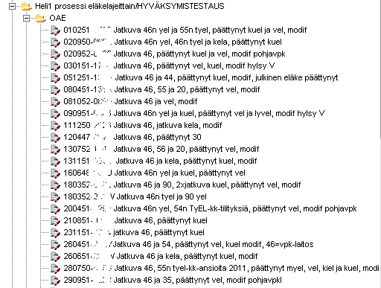
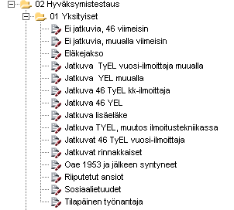
Testitapauksen koko / plan 🡪 lab
1 tapaus planissa 🡪 5 labissä
1 tapaus planissa 🡪 1 labissä

Slide 87
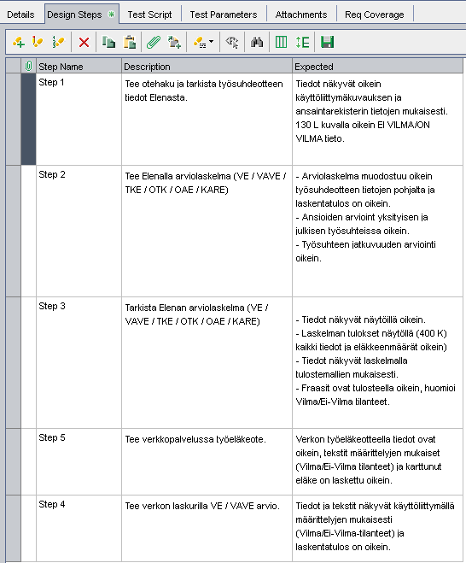
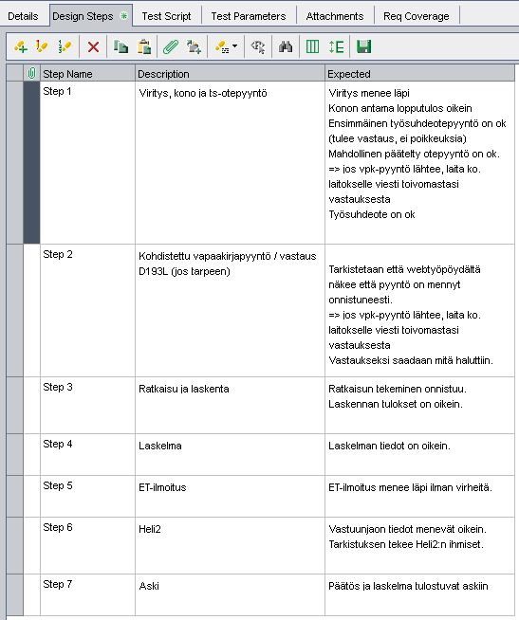
Yleiskäyttöaskeleet, kahden järjestelmän esimerkit

Slide 88
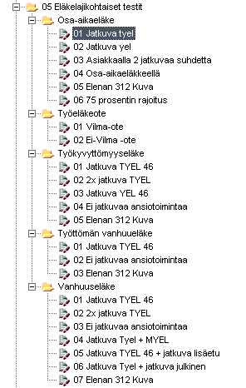
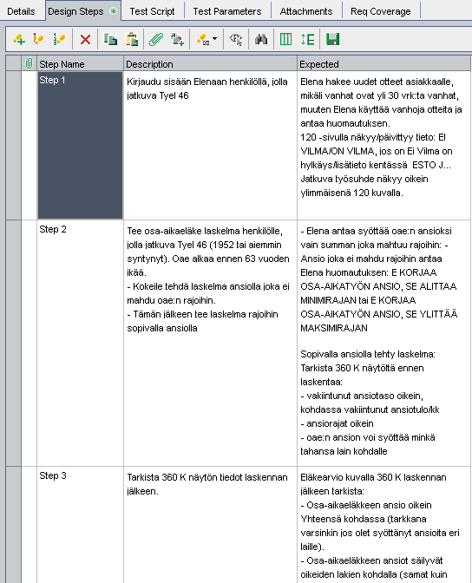
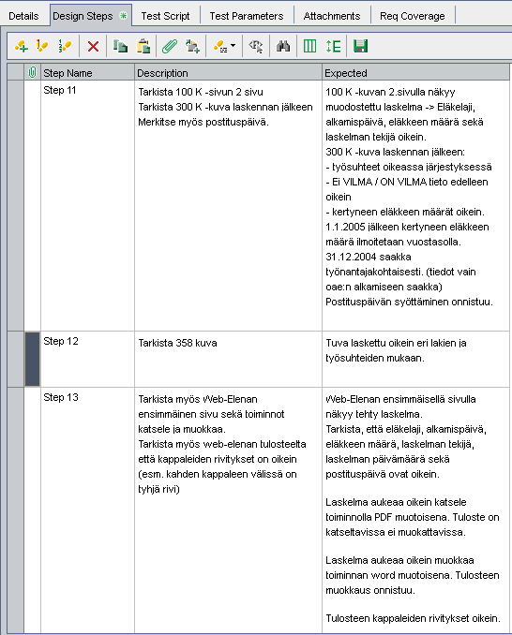
Yleiskäyttöaskeleet, määrittelyjen uudelleenkirjoitustapa

Slide 89
Case 2

Slide 90
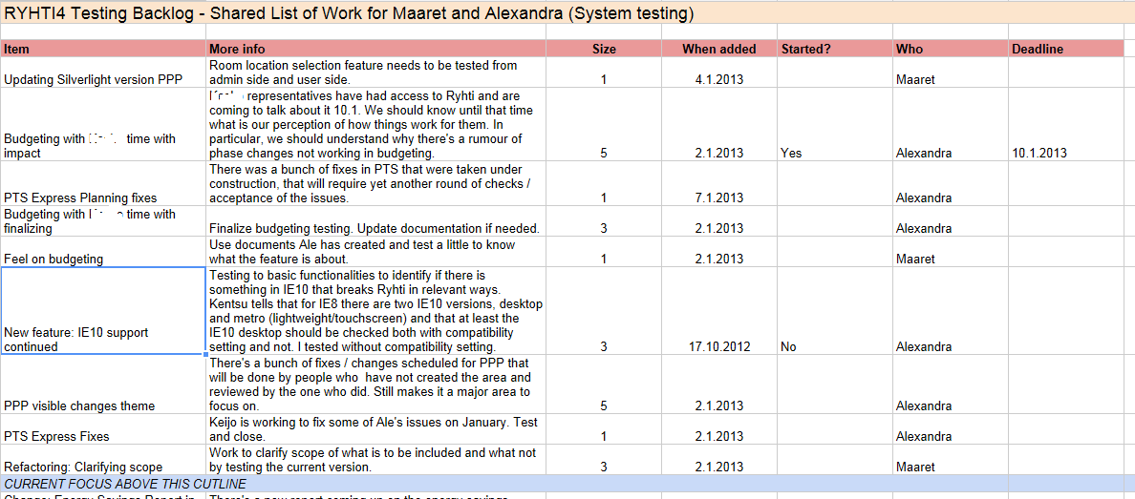
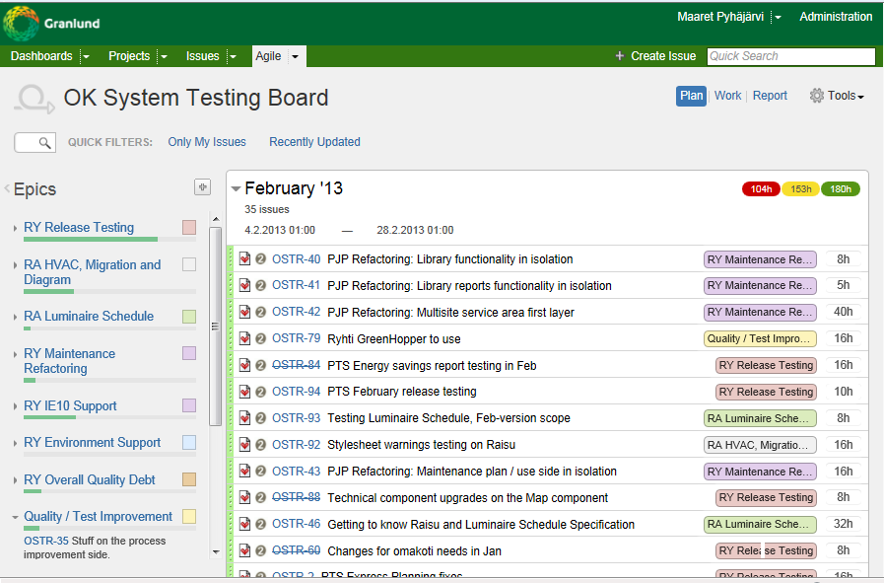
Testauksen työjono

Slide 91
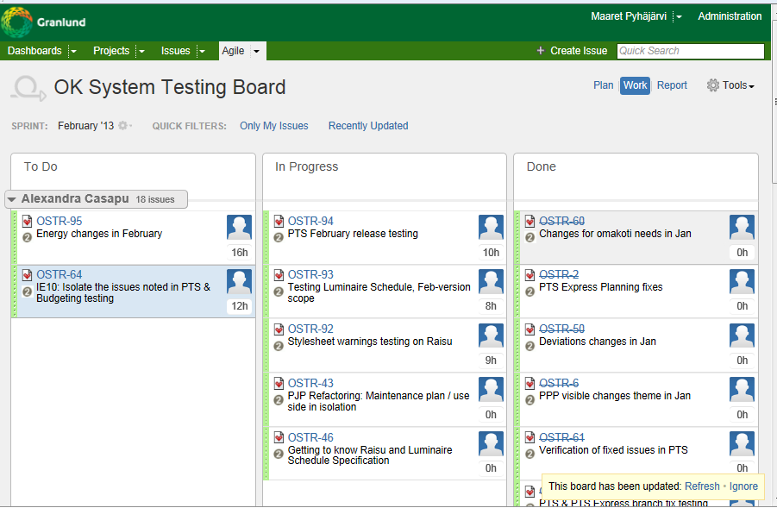
Kuukausisuunnittelu & seuranta

Slide 92
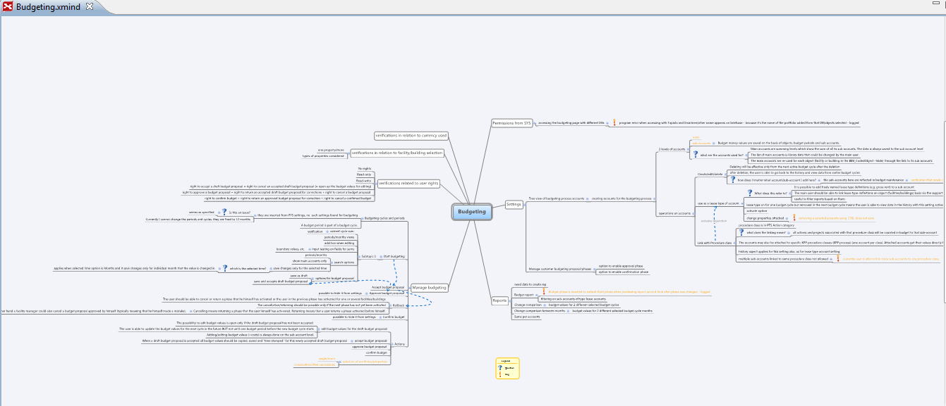
Keskustelu dokumentaation tukemana

Slide 93
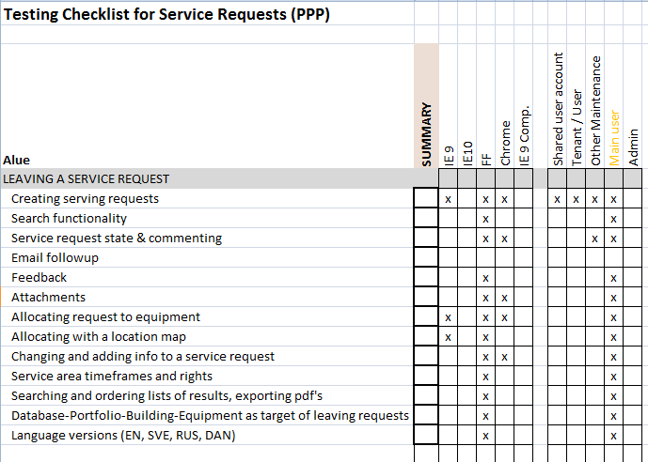
Tarkistuslistat

Slide 94
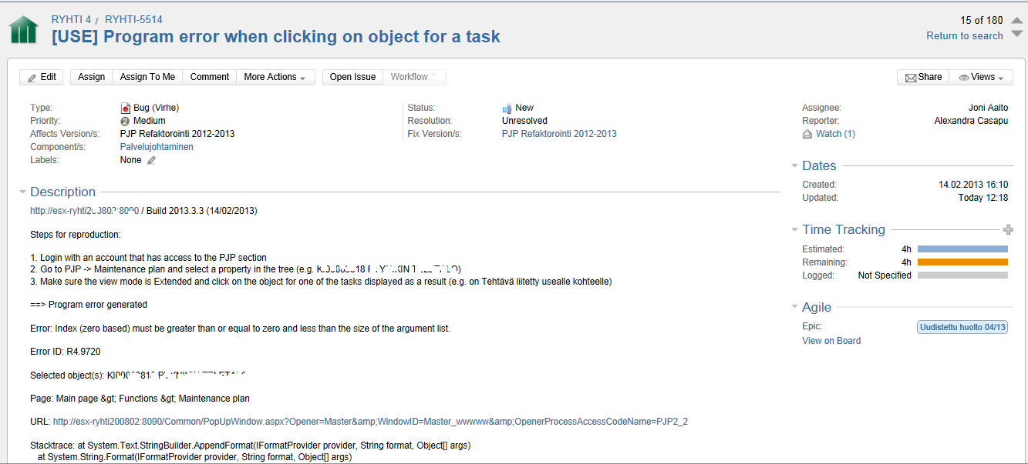
Selkeät havaintoraportit

Slide 95
Testitapaukset testaustyön jakamisessa useille testaajille

